Slide 1

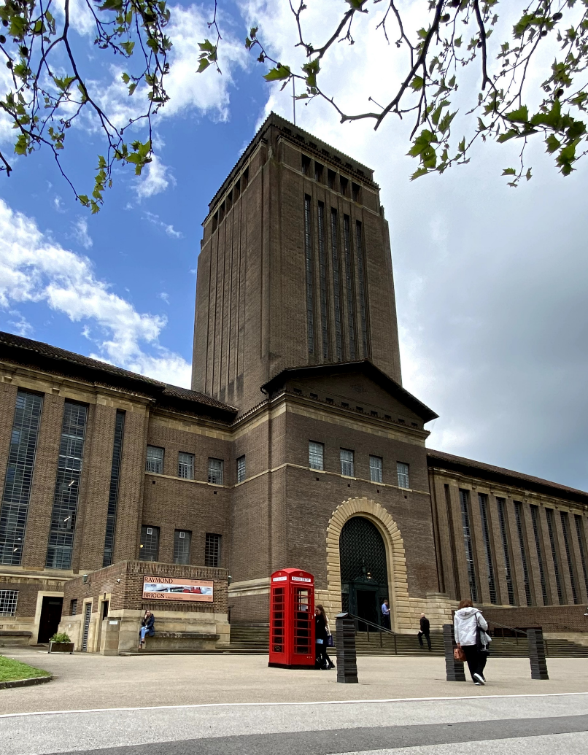
Досвід роботи бібліотек Британії
погляд українського бібліотекаря
Ірина Киричок
директор Наукової бібліотеки
Харківського національного медичного університету
2024

Slide 2
Cambridge University Medical Library, травень 2023
Медична бібліотека Кембриджського університету

Slide 3

Cambridge University Medical Library, травень 2023
Медична бібліотека Кембриджського університету
Весна 2022 року:
Харківський національний медичний університет став учасником проєкту «Єднання» – твінінгова взаємодія (побратимство) університету з партнером з Великобританії – Кембриджським університетом, а саме його Школою Клінічної Медицини
Зима 2023 року:
Онлайн зустріч з керівництвом Медичної бібліотеки Кембриджського університету
Весна 2023 року:
Візит директора Наукової бібліотеки ХНМУ до Медичної бібліотеки Кембриджського університету

Slide 4
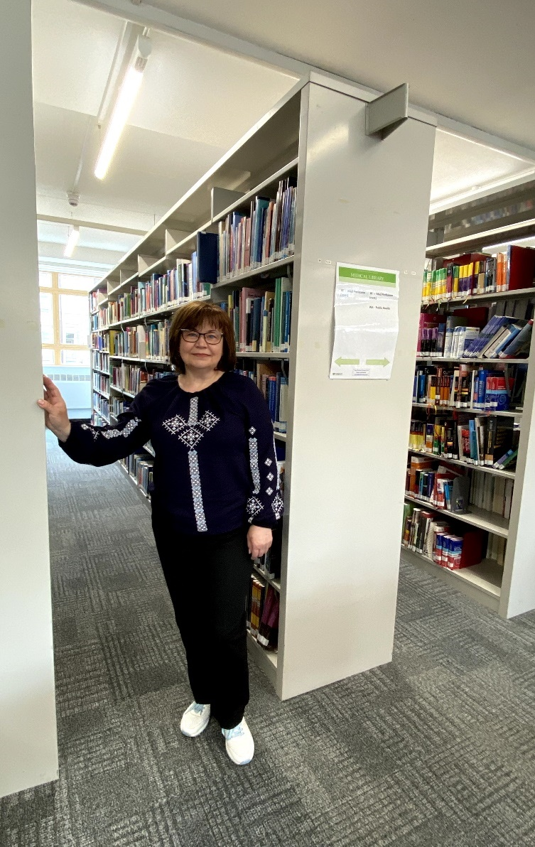
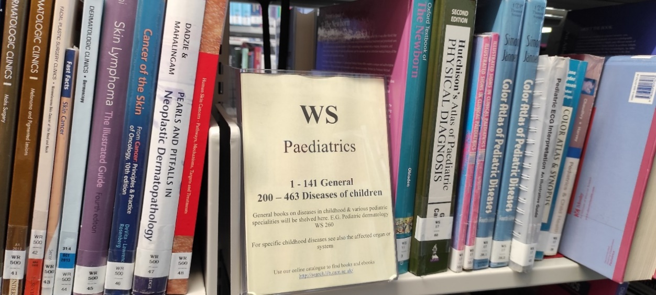
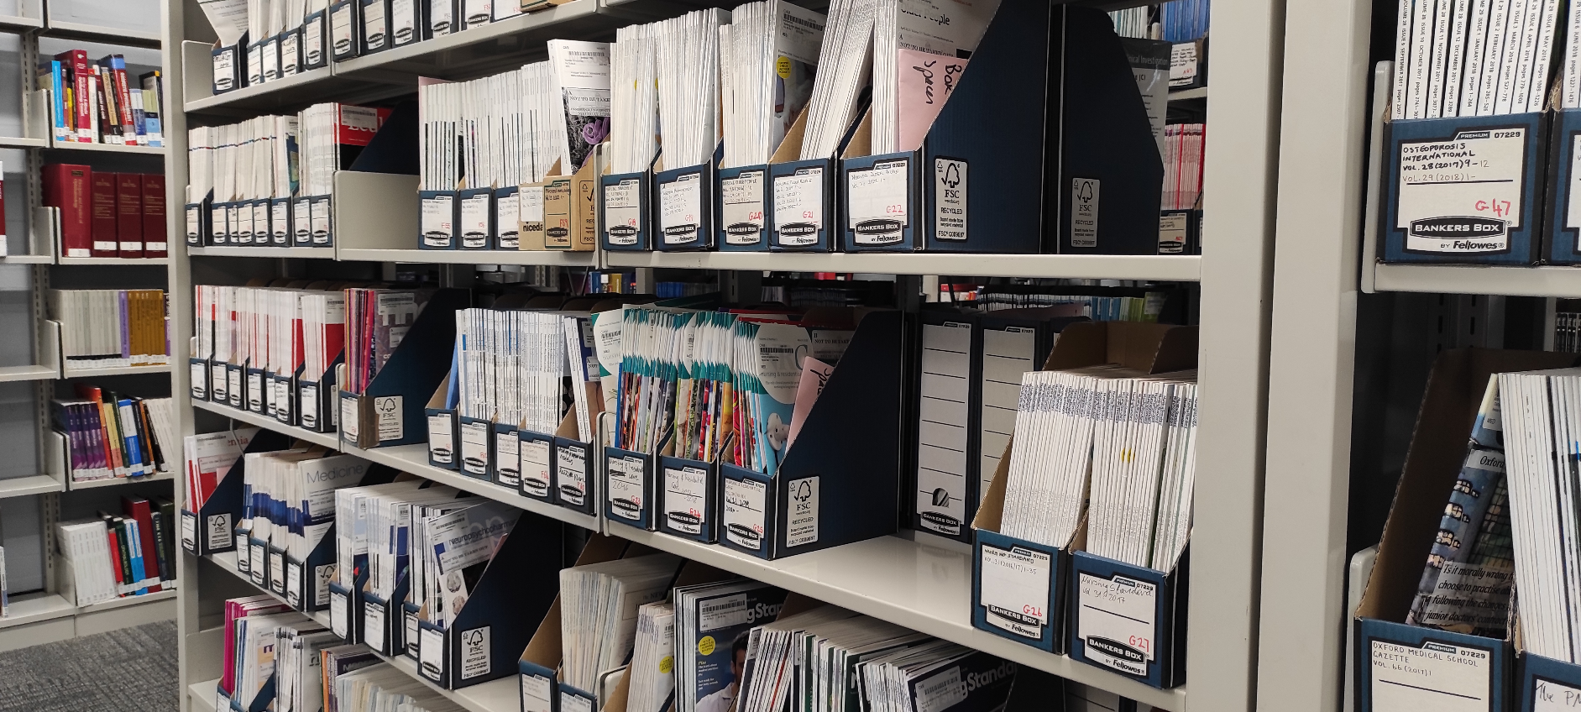
Cambridge University Medical Library, травень 2023
Медична бібліотека Кембриджського університету
Фонд:
50 000 книг і брошур
3 000 серійних назв
Е-ресурси:
Е-каталог iDiscover
NHS Knowledge and Library Hub
бази даних, колекції цифрових архівів і першоджерела в Cambridge Databases AZ

Slide 5
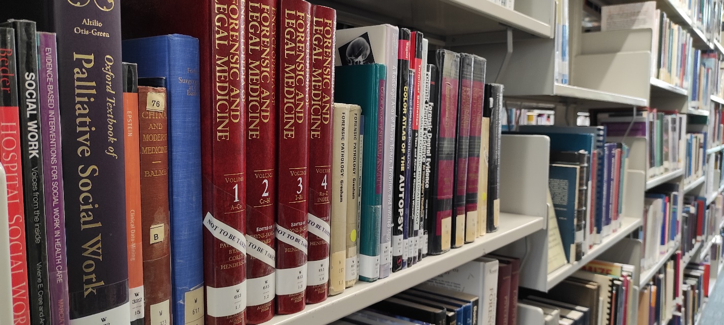
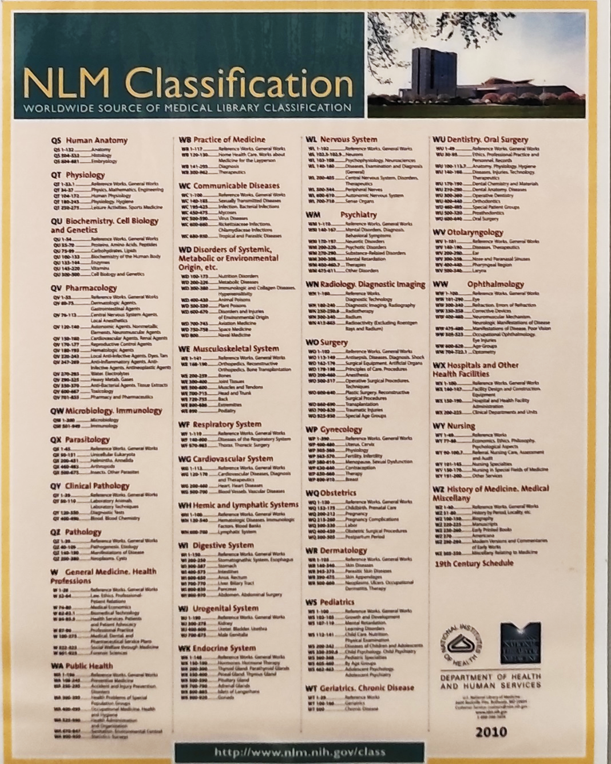
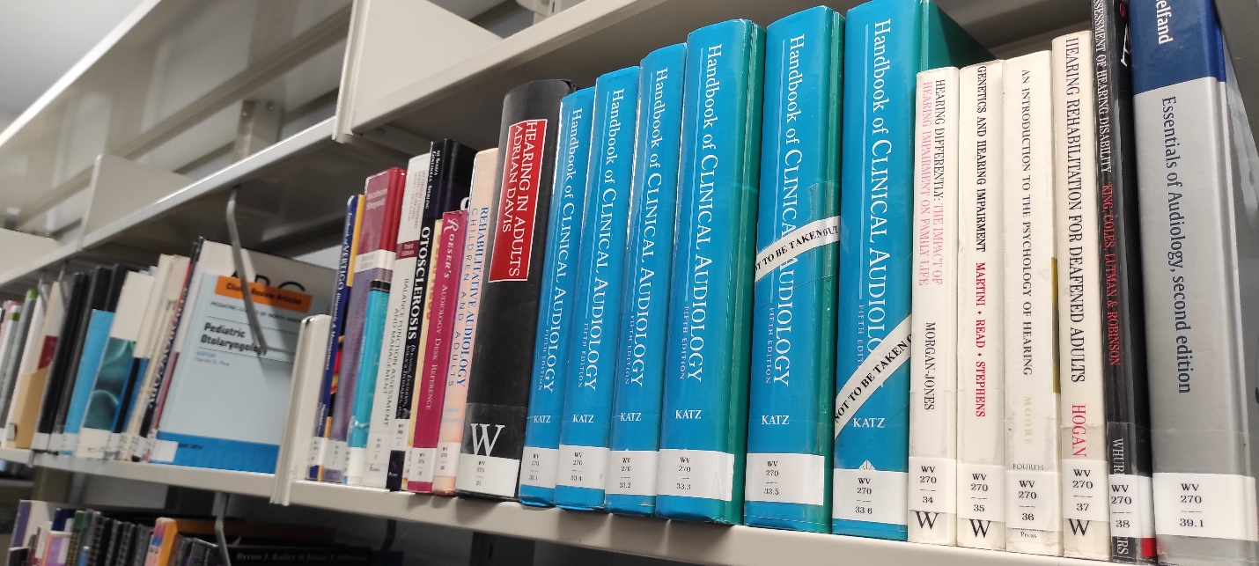
Cambridge University Medical Library, травень 2023
Медична бібліотека Кембриджського університету

Slide 6
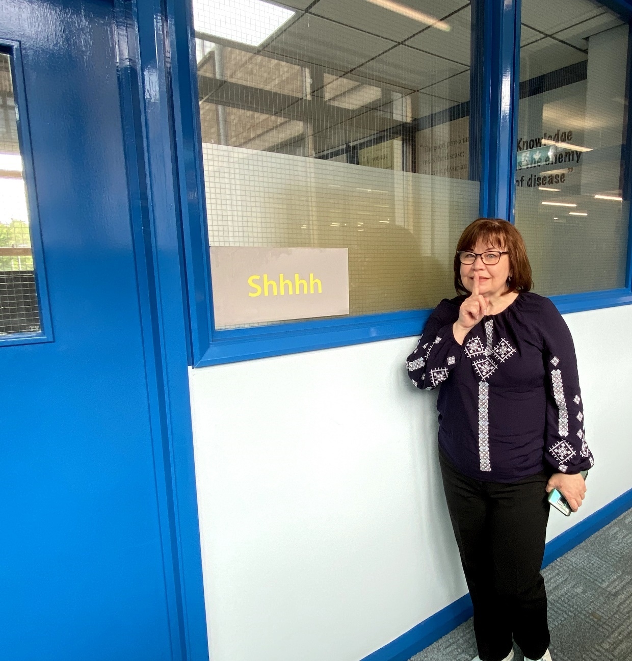
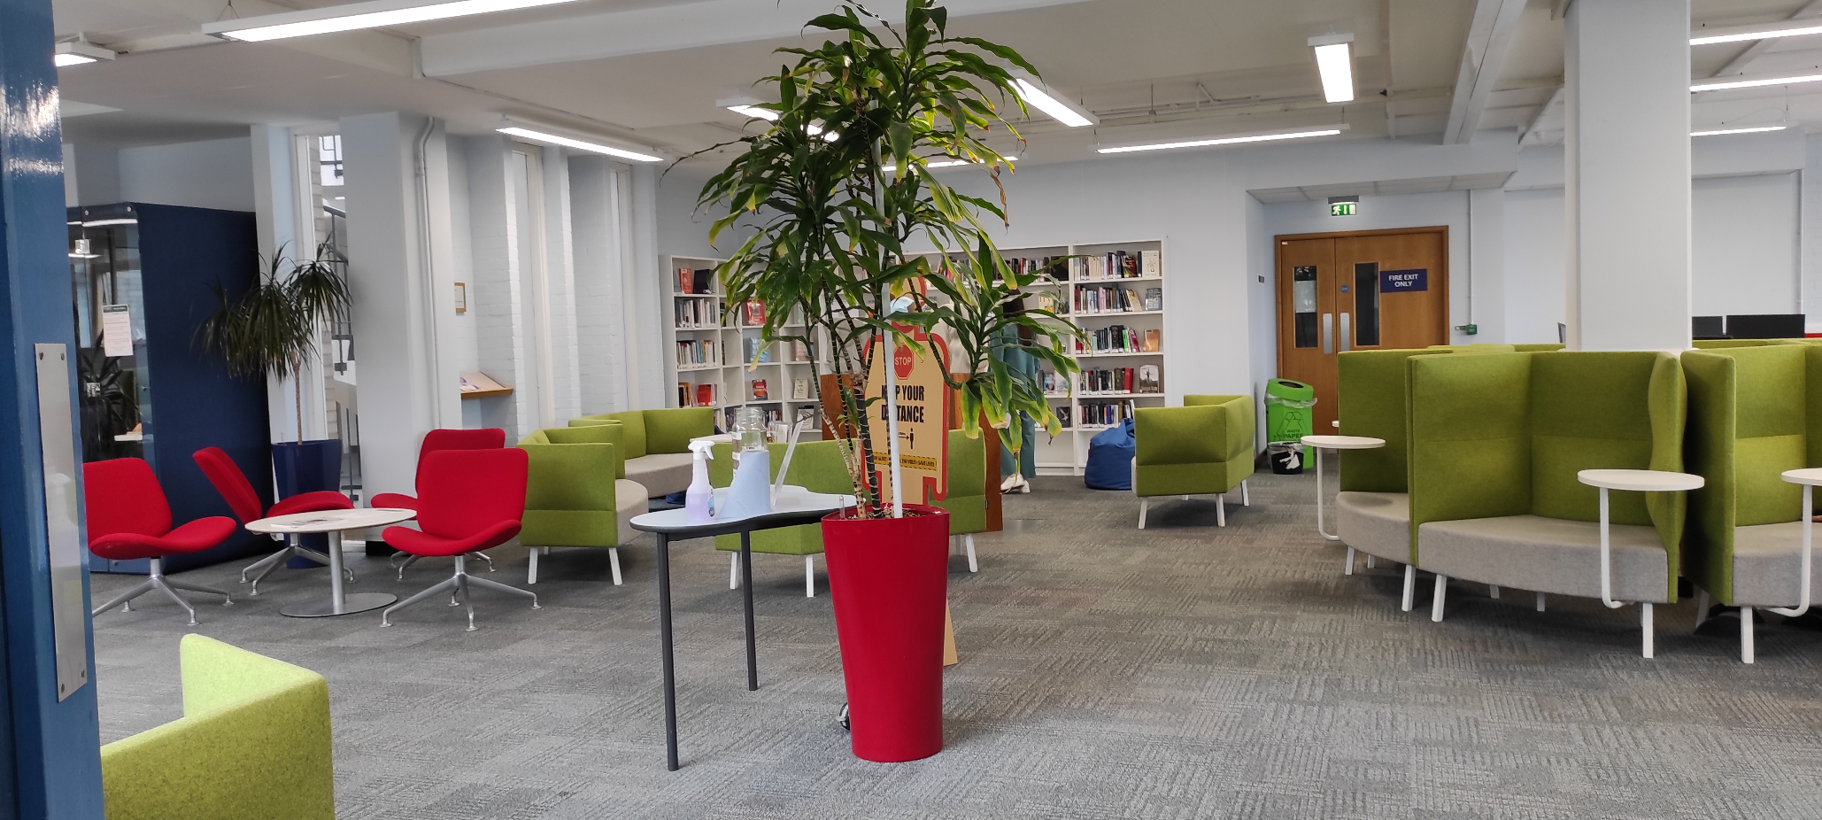
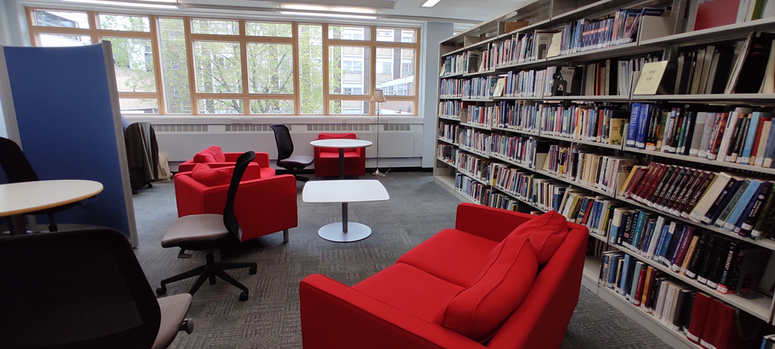
Cambridge University Medical Library, травень 2023
Простір для користувачів
Shhhh

Slide 7
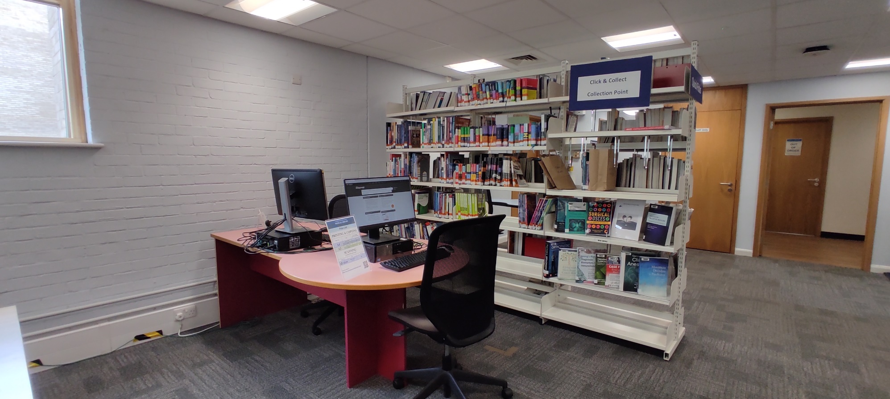
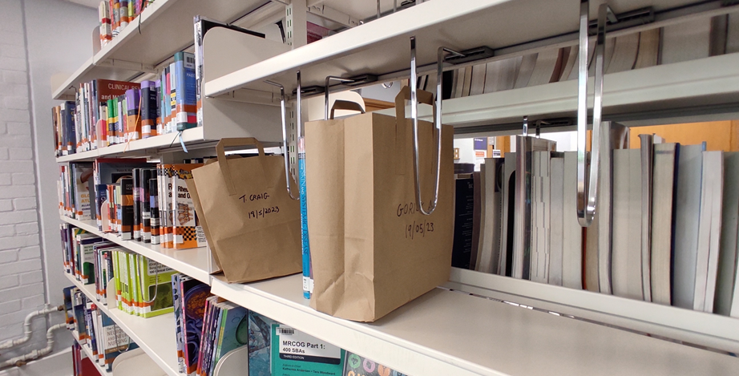
Cambridge University Medical Library, травень 2023
Медична бібліотека Кембриджського університету
Онлайн замовлення літератури
На ресепшені:
Е-пошук джерел
Бронювання та онлайн замовлення літератури

Slide 8
Cambridge University Library, травень 2023
Головна бібліотека Кембриджського університету

Slide 9
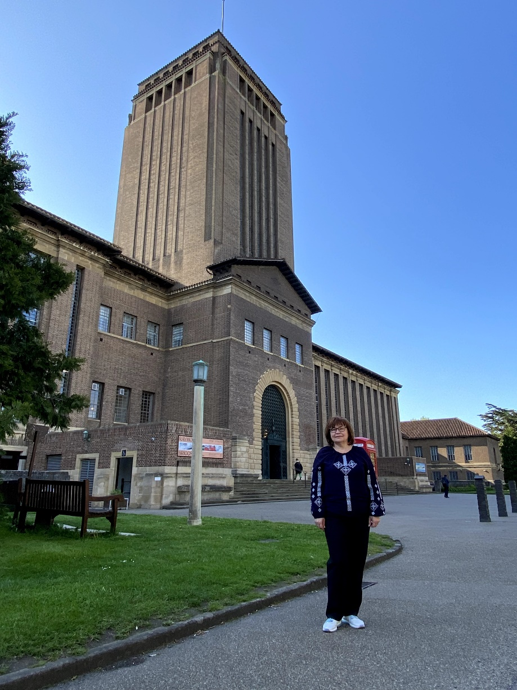
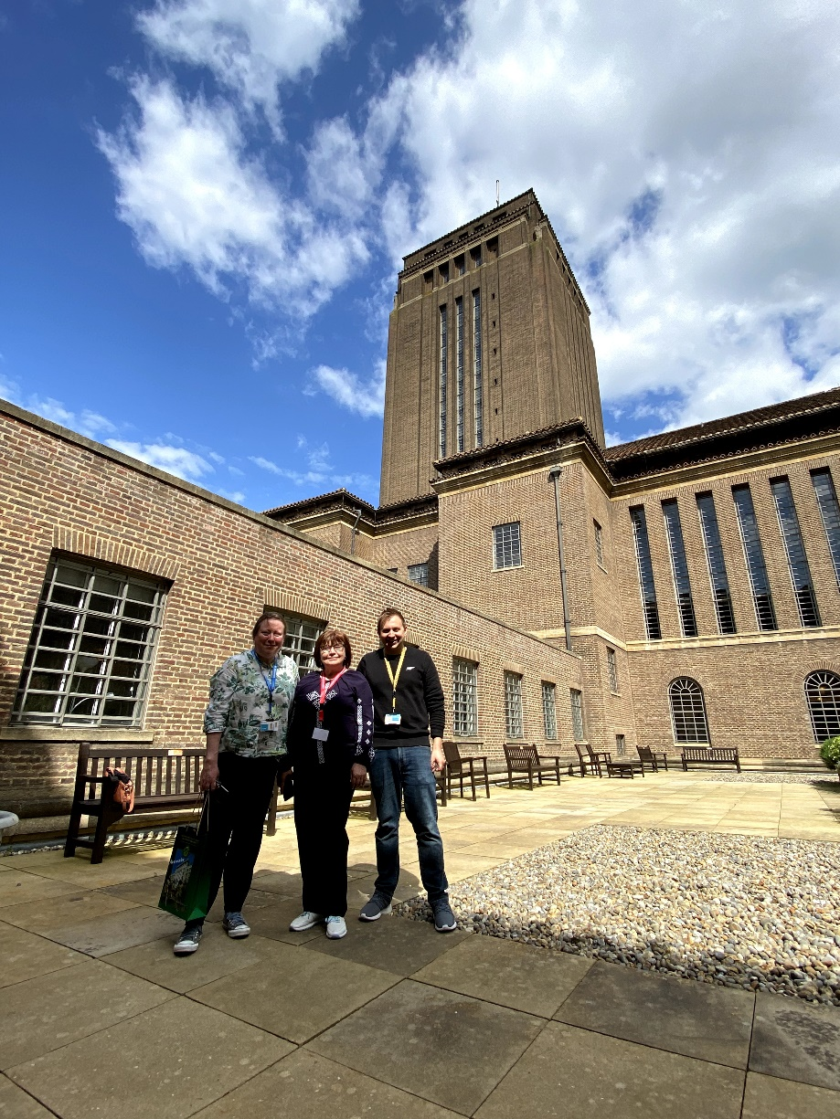
Cambridge University Library, травень 2023
Головна бібліотека Кембриджського університету
Фонд:
понад 7 млн книг і брошур
понад 1,5 млн періодичних видань
Поповнення через обов’язковий примірник – 800-1200 од. щотижня
Е-ресурси:
Е-каталог iDiscover
NHS Knowledge and Library Hub
бази даних, колекції цифрових архівів і першоджерела в Cambridge Databases AZ

Slide 10
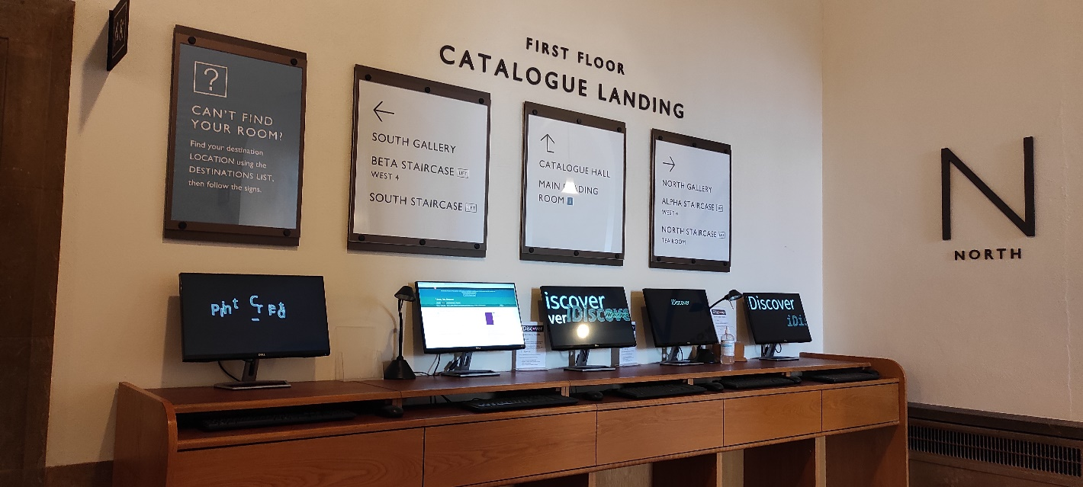
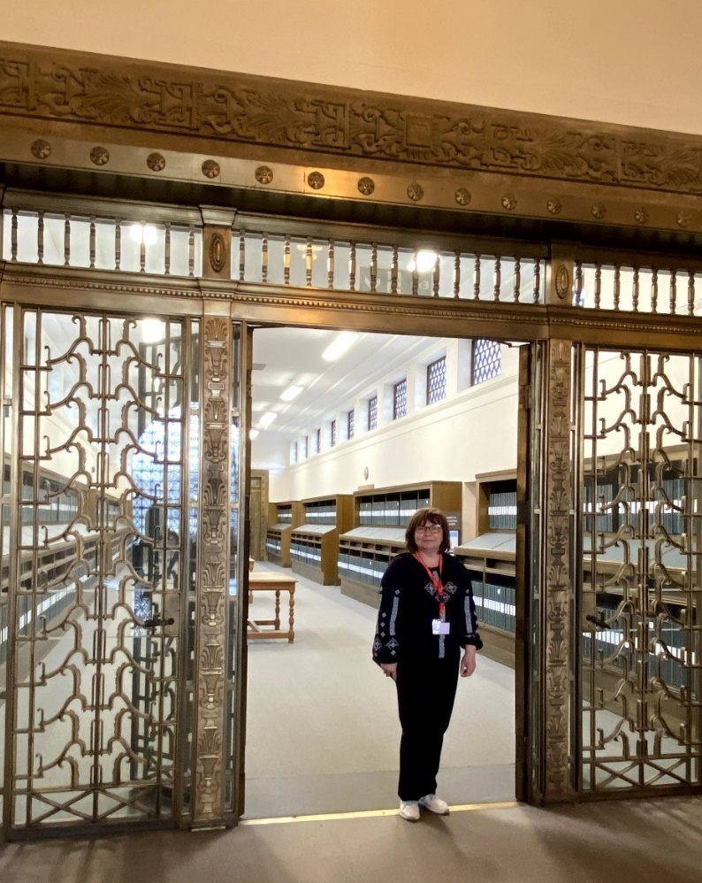
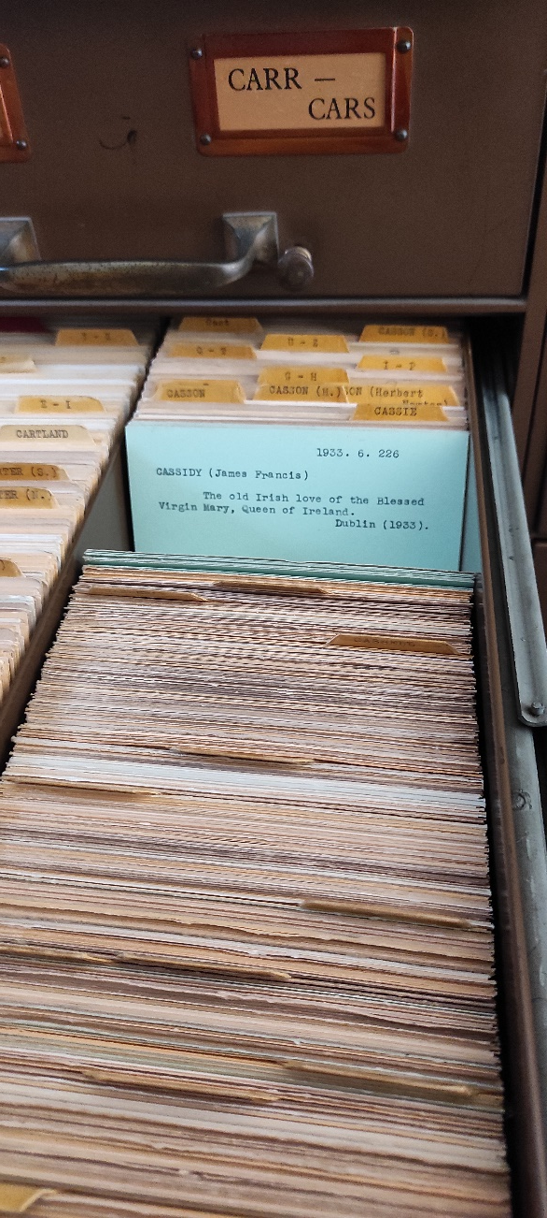
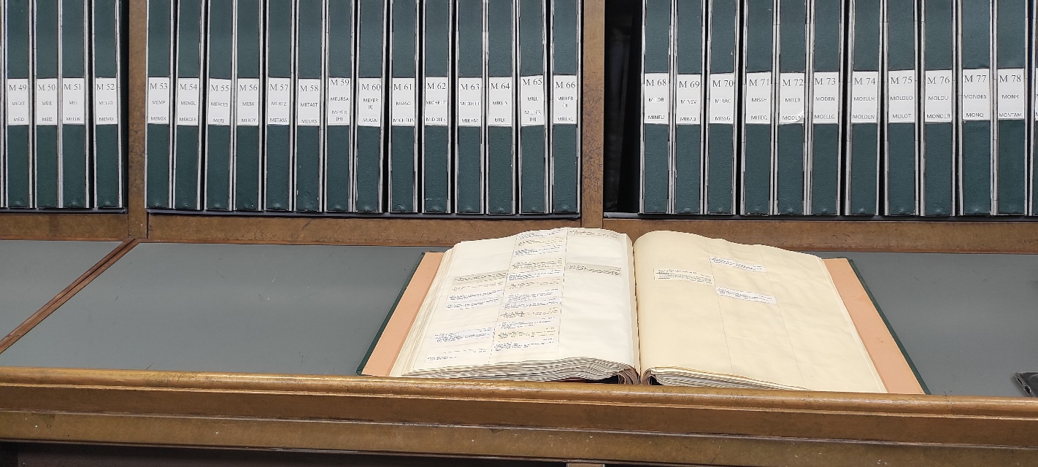
Cambridge University Library, травень 2023
Головна бібліотека Кембриджського університету
Зала старих каталогів

Slide 11
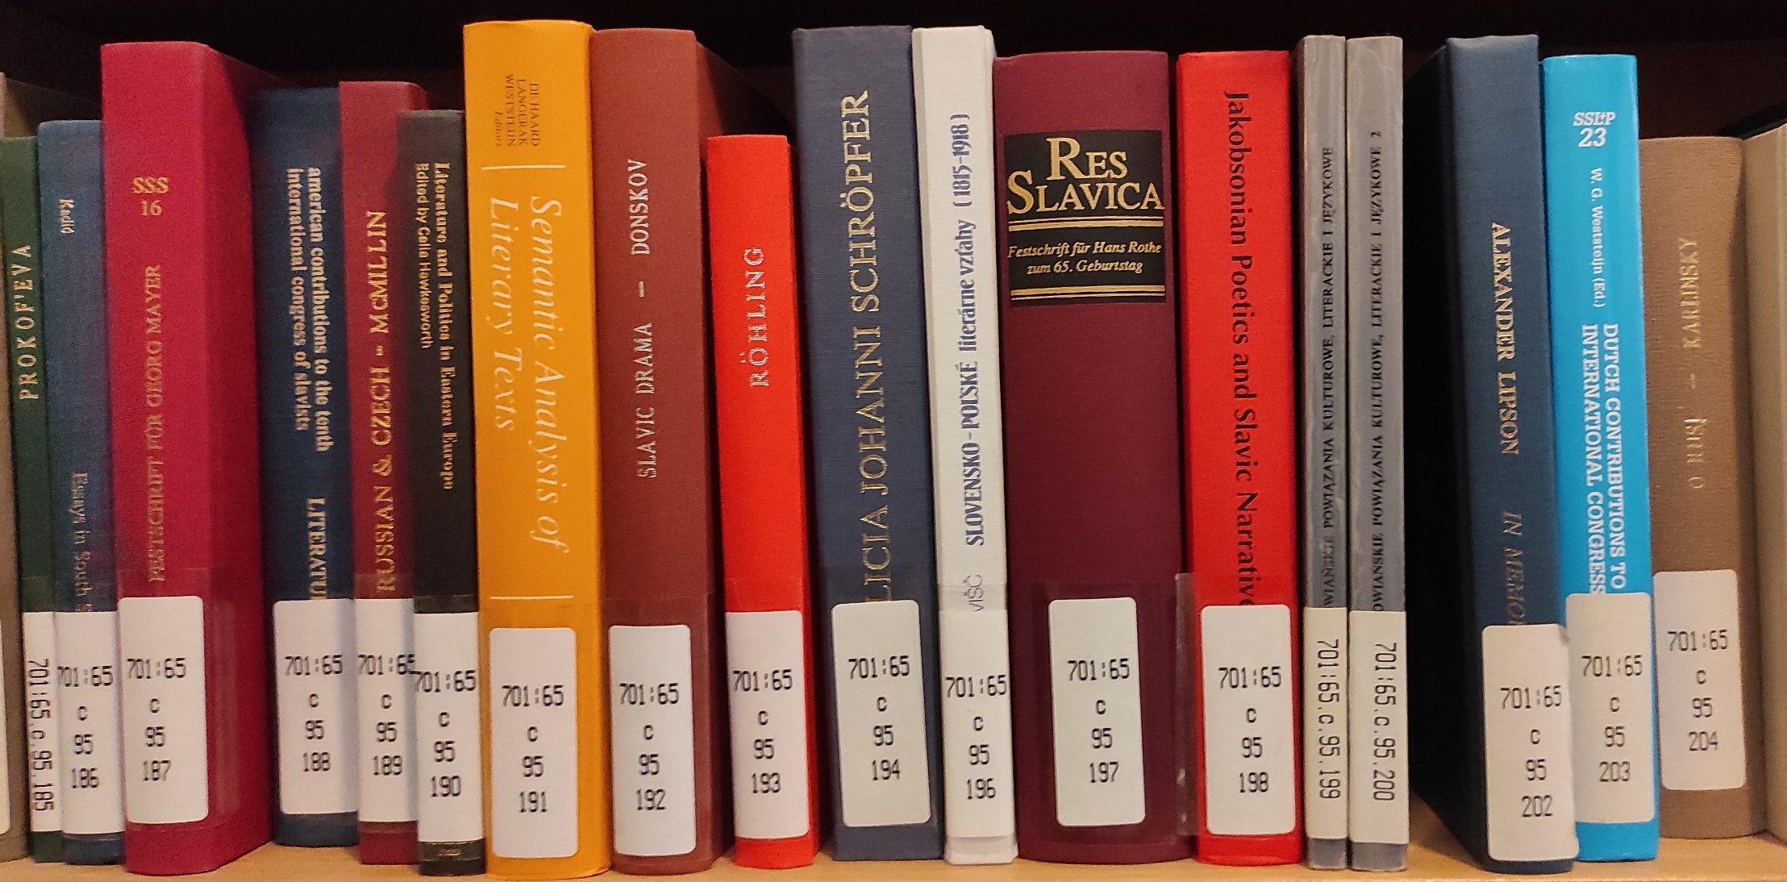
Cambridge University Library, травень 2023
Головна бібліотека Кембриджського університету
Особливості систематизації та розстановки фонду
Поличний шифр містить інформацію про:
галузь знань
формат книги
порядковий номер надходжень

Slide 12
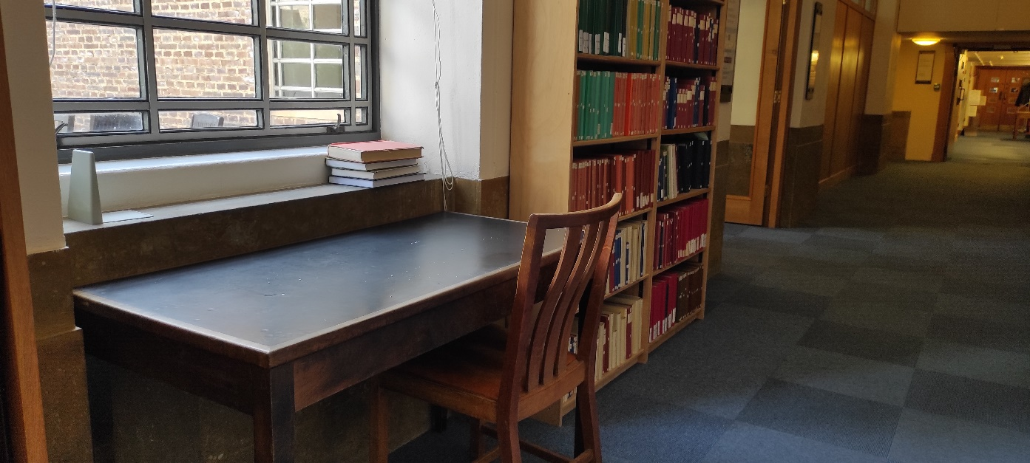
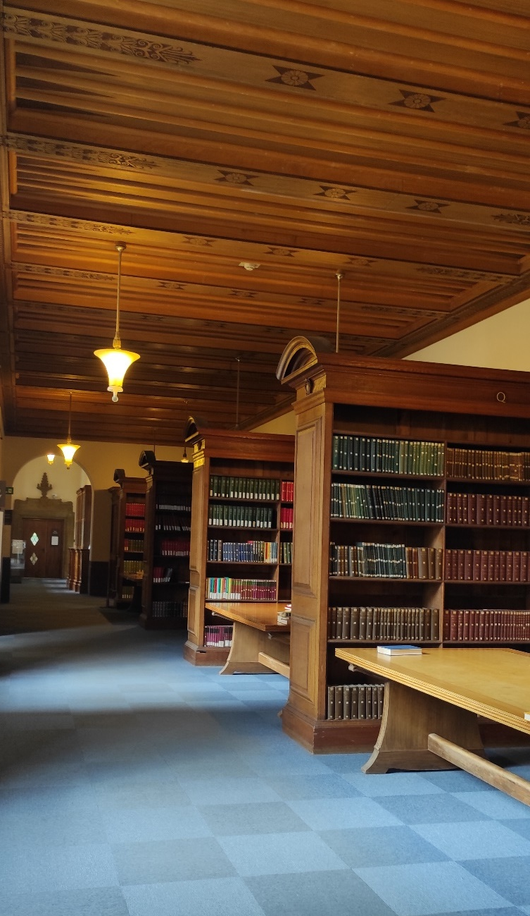
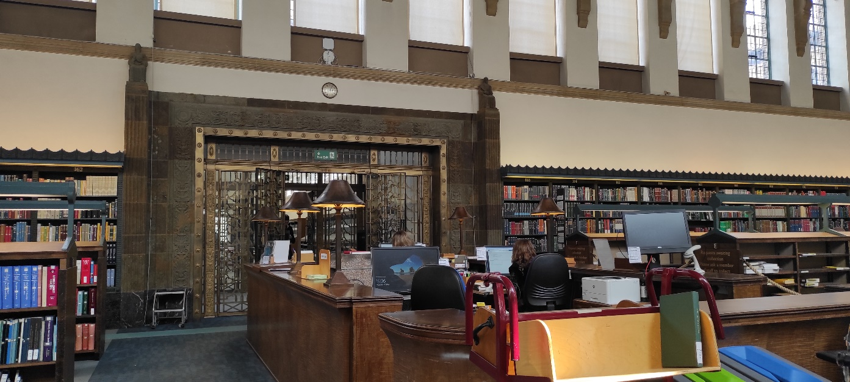
Cambridge University Library, травень 2023
Головна бібліотека Кембриджського університету
Простір
для
користувачів

Slide 13
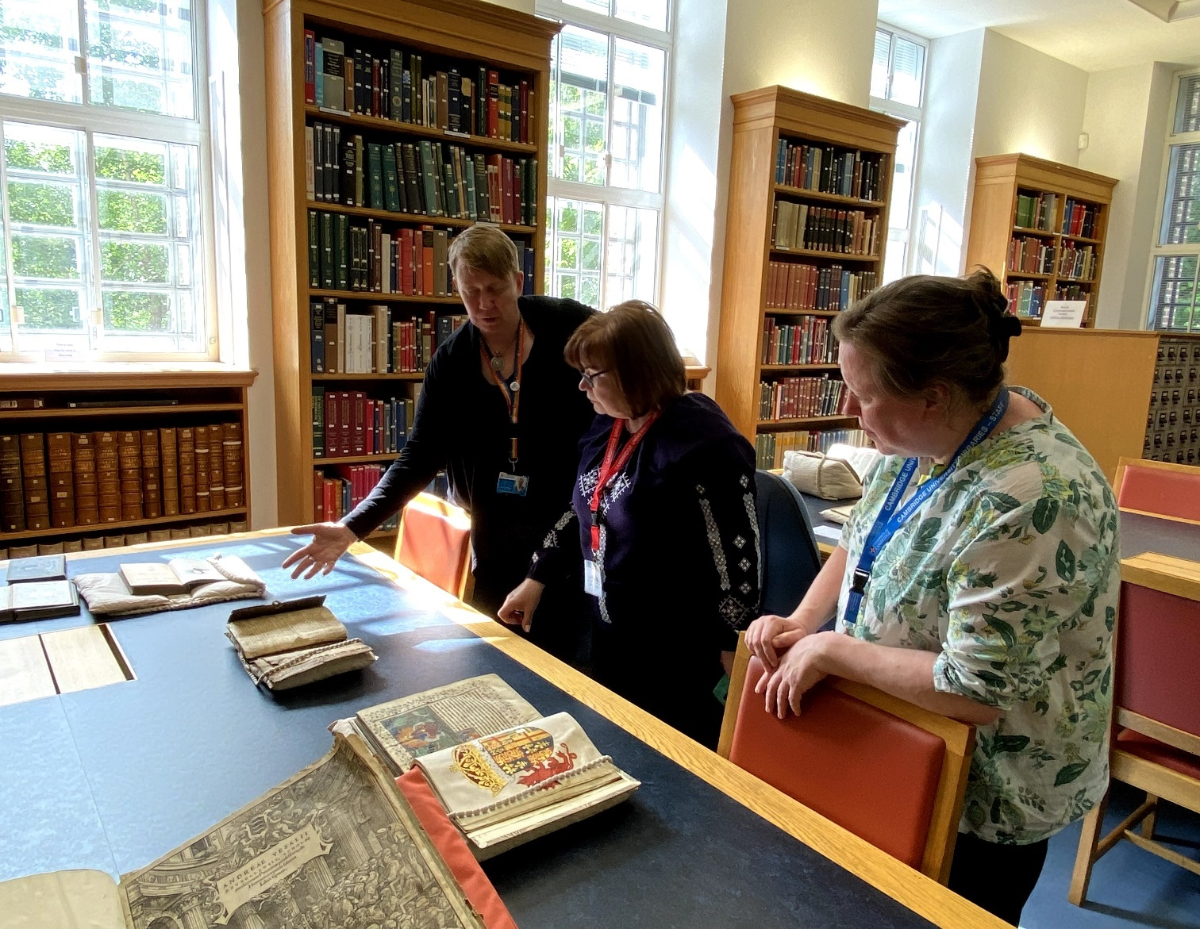
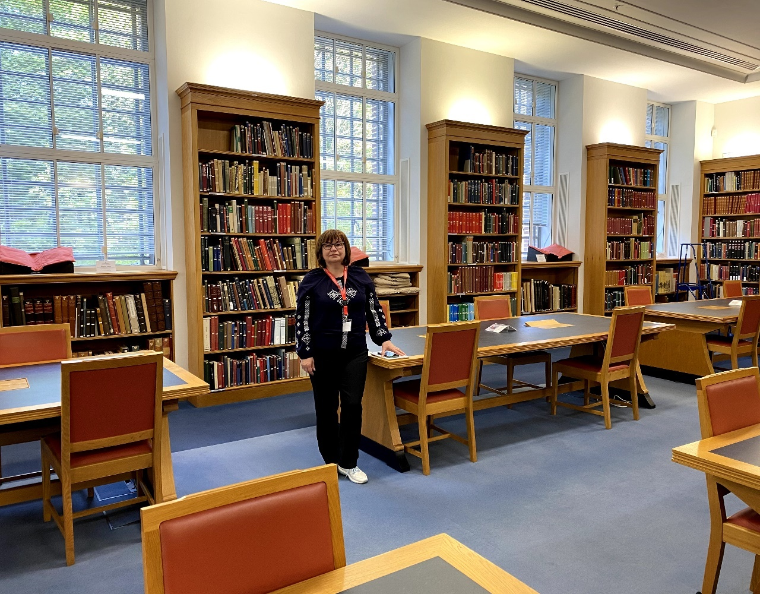
Cambridge University Library, травень 2023
Головна бібліотека Кембриджського університету
Відділ рідкісних та цінних видань
Rare Books and Early Manuscripts Fellow

Slide 14
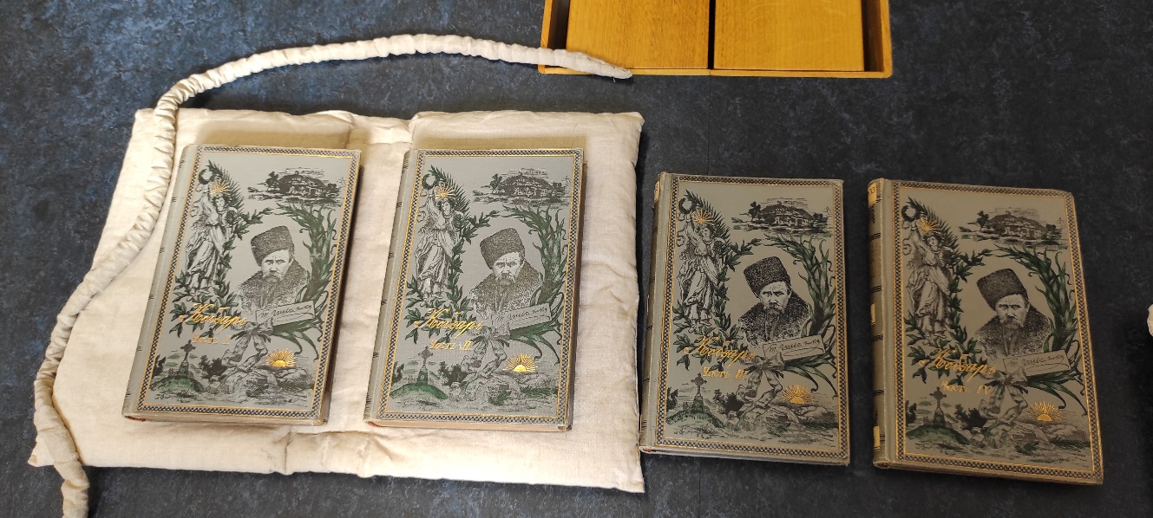
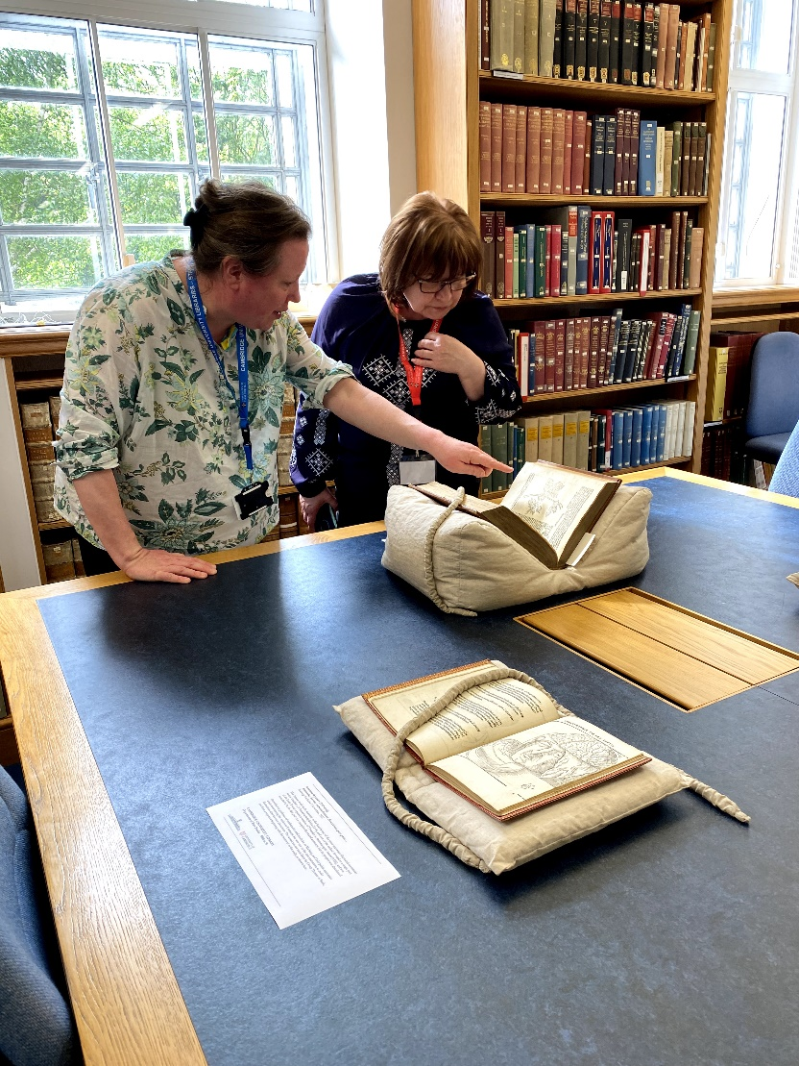
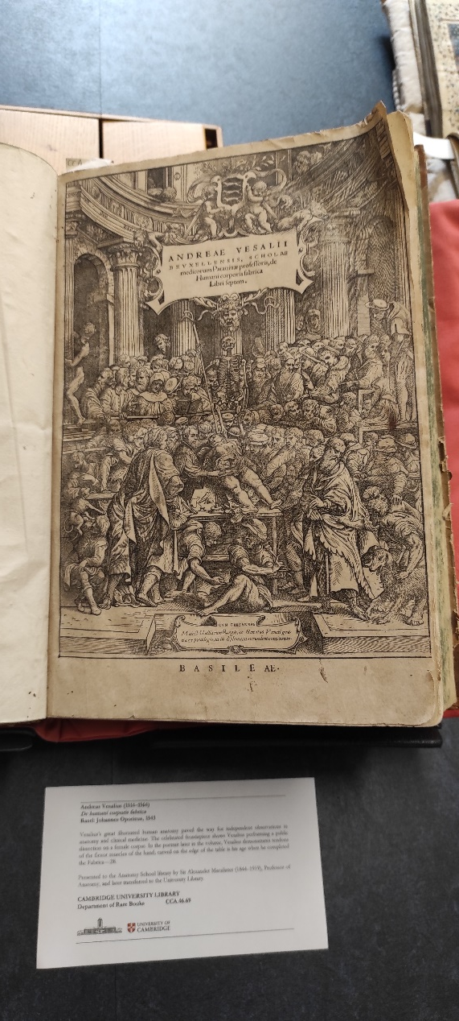
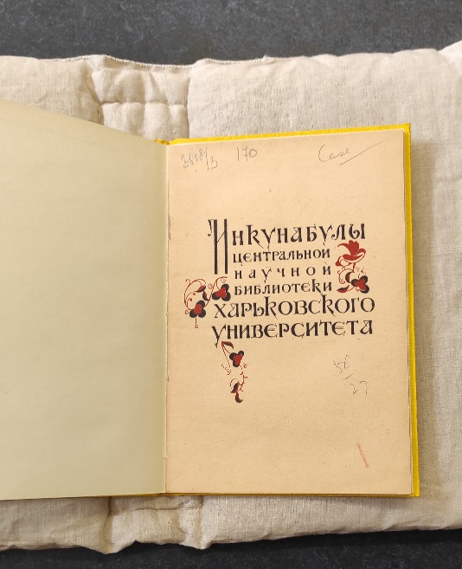
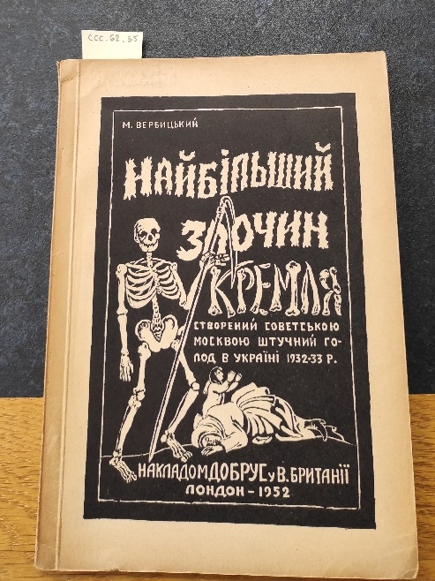
Cambridge University Library, травень 2023
Головна бібліотека Кембриджського університету
Відділ рідкісних та цінних видань
Rare Books and Early Manuscripts Fellow

Slide 15
St Neots Library, Cambridge shire, травень 2023
Муніципальна бібліотека в Сент Неотсі
Кембриджшир

Slide 16
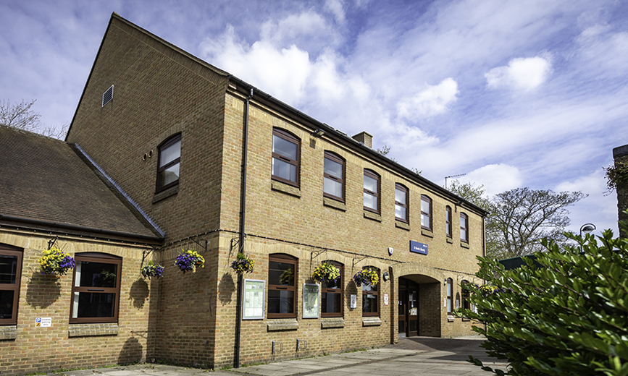
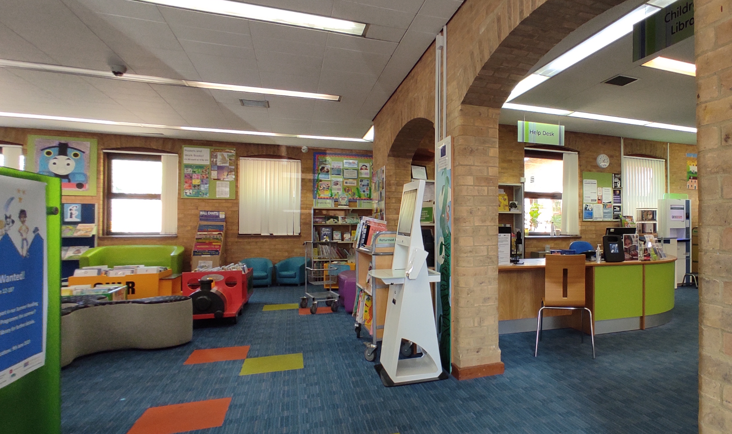
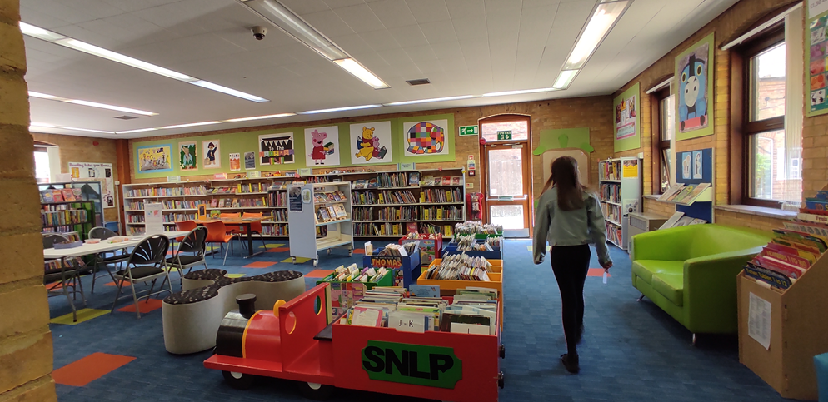
St Neots Library, Cambridge shire, травень 2023

Slide 17
Bodleian Library, Oxford University, червень 2024
Бодліанська бібліотека Оксфордського університету
Бодліанська бібліотека
Оксфордського університету

Slide 18
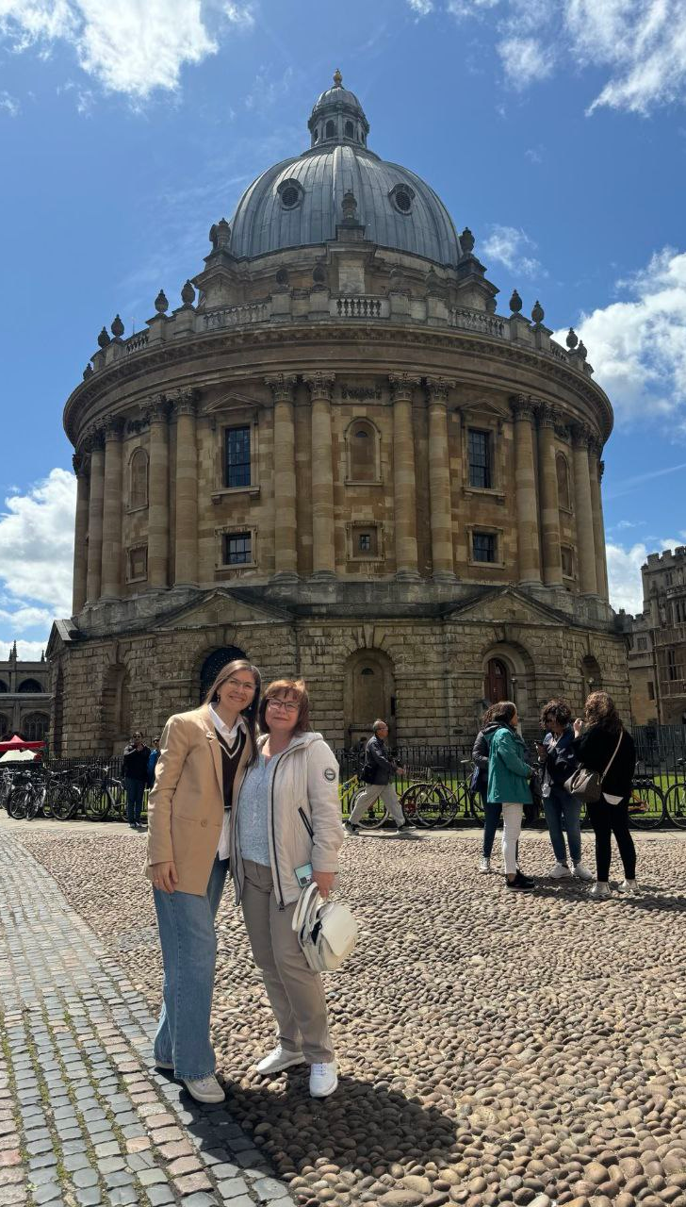
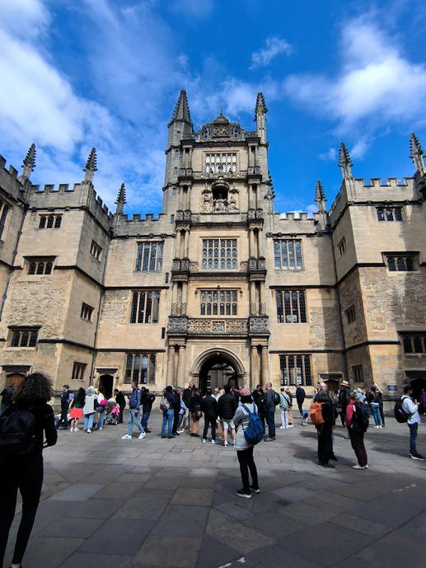
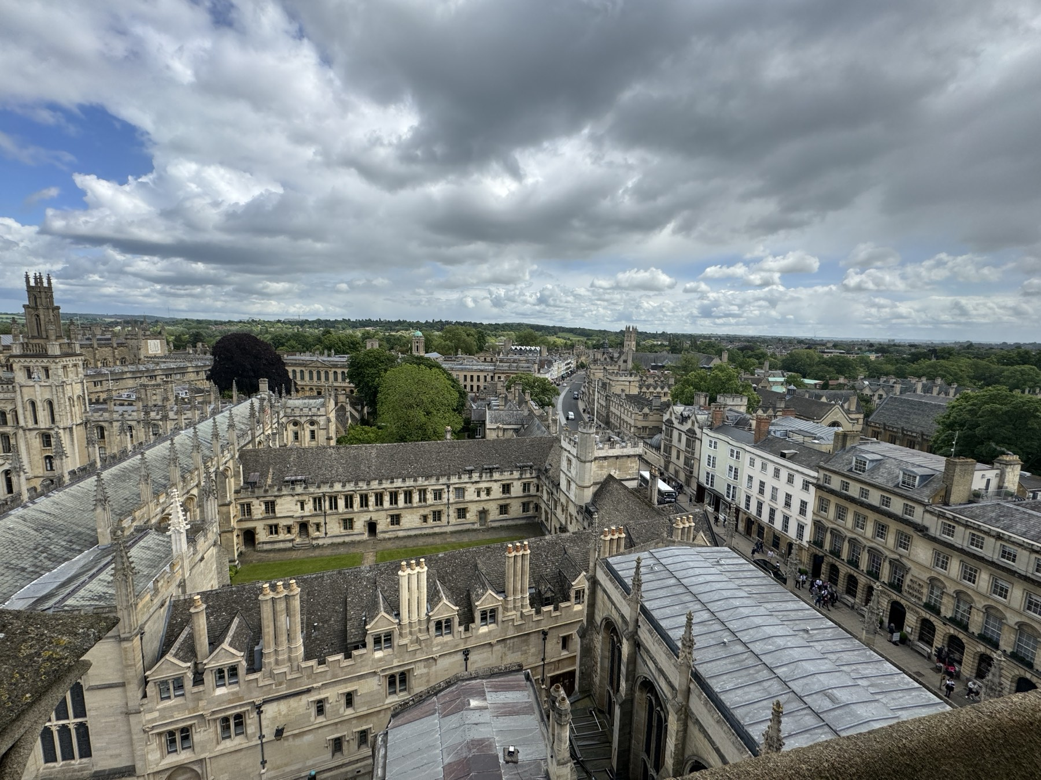
Bodleian Library, Oxford University, червень 2024
Бодліанська бібліотека Оксфордського університету
Камера Редкліфа (побудована в 1737–1749)
У дворі центрального корпусу Бодліанської бібліотеки
Кампус Оксфордського університету

Slide 19
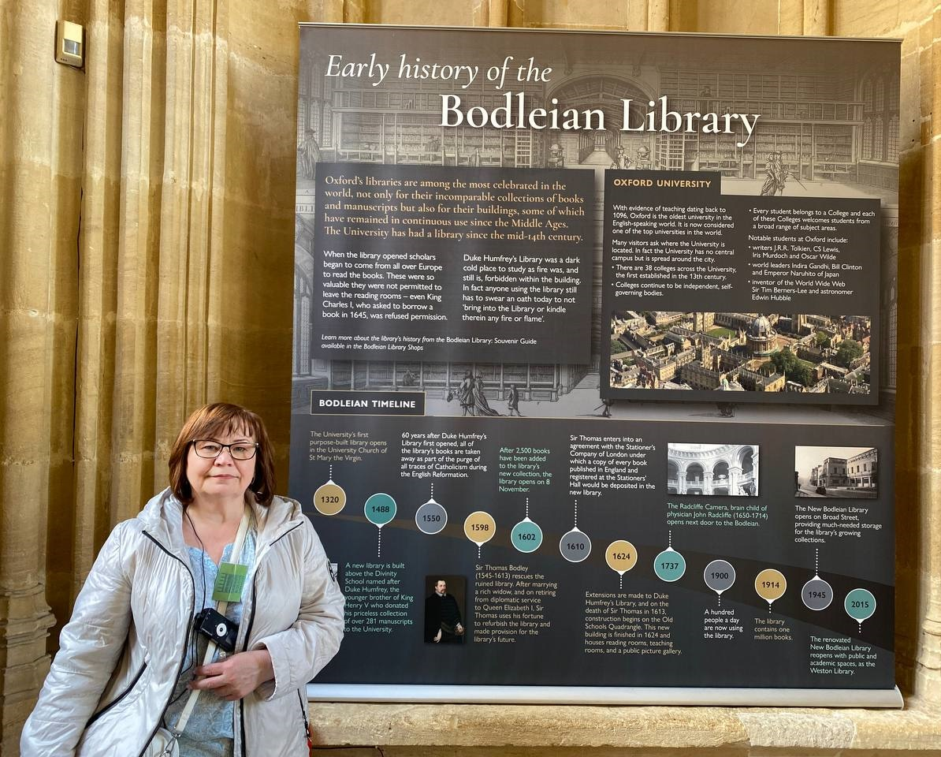
Bodleian Library, Oxford University, червень 2024
Бодліанська бібліотека Оксфордського університету
Засновник – єпископ Томас де Кобем (?- 1327)
1410 рік – бібліотека повністю перейшла у розпорядження Оксфордського університету
1602 рік – сер Томас Бодлі (1545—1613), перебував на дипломатичній службі у королеви Єлизавети, відомий колекціонер стародавніх манускриптів, відновив та розширив університетську бібліотеку, яка сьогодні носить його ім’я
Фонд
понад 13 млн друкованих одиниць
понад 80 тис. електронних журналів і видатні спеціальні колекції, зокрема рідкісні книги та рукописи, класичні папіруси, карти, музика, мистецтво та друковані ефемери.

Slide 20
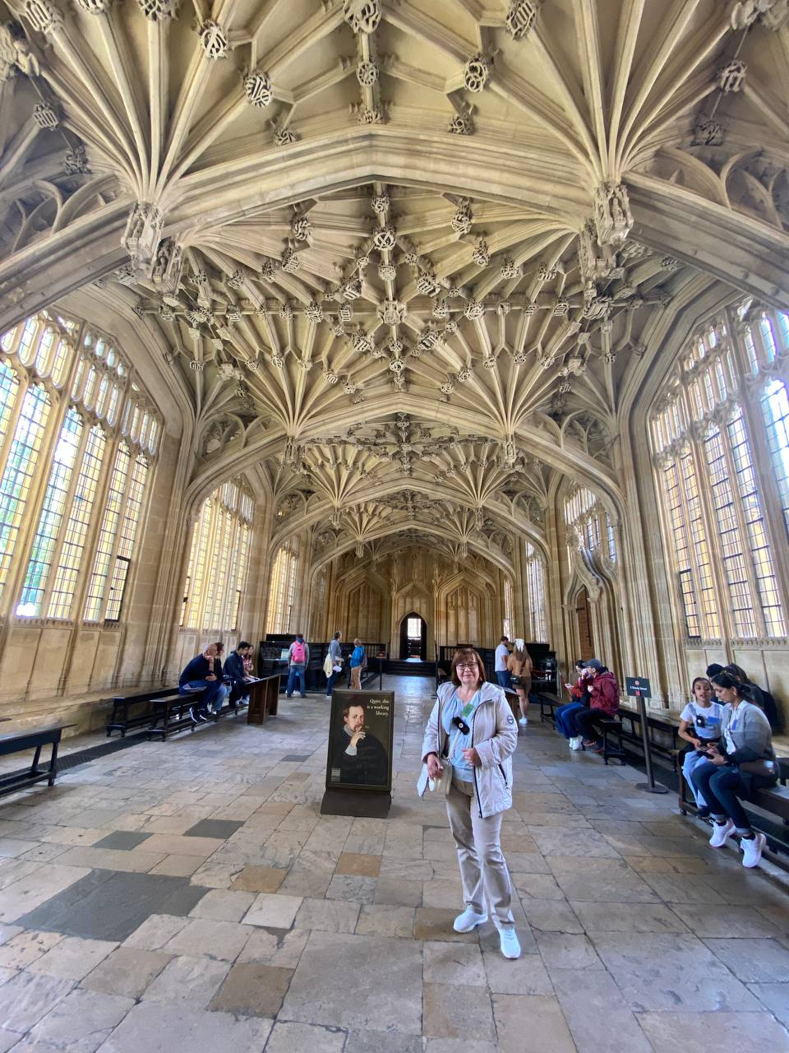
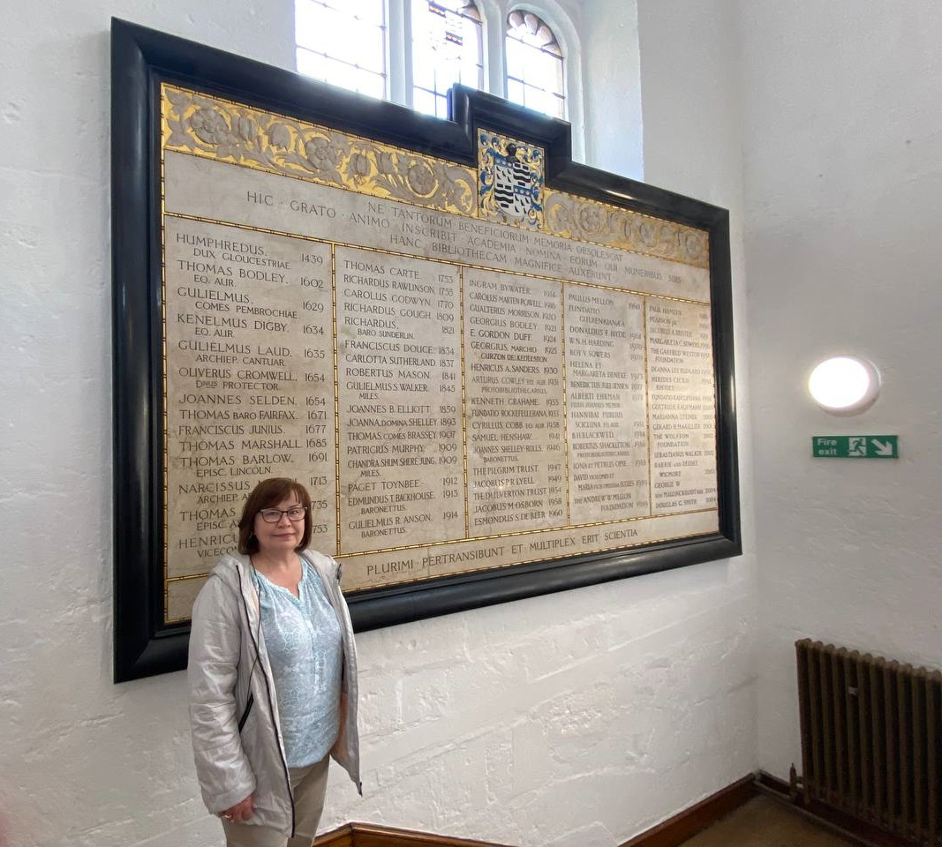

Bodleian Library, Oxford University, червень 2024
Бодліанська бібліотека Оксфордського університету
Архітектурні елементи з на честь тих,
хто зробив значний внесок у розвиток бібліотеки
Меморіальні стенди з прізвищами тих,
хто зробив значний внесок у розвиток бібліотеки:
121 запис впродовж 1439-2022 років

Slide 21
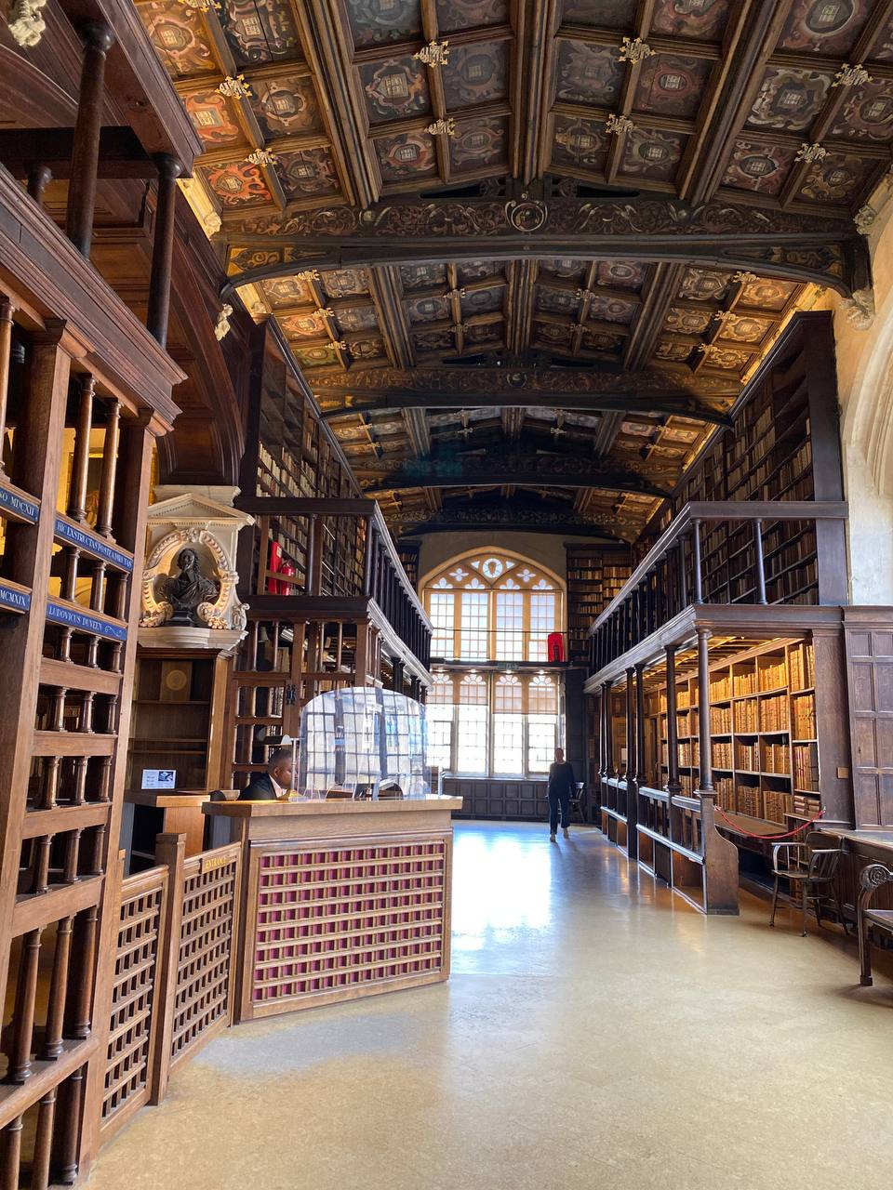
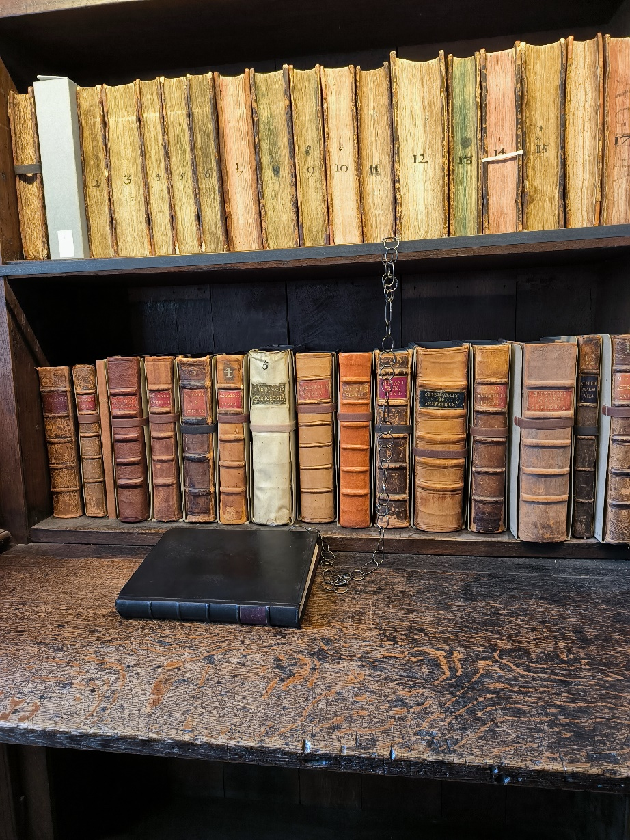
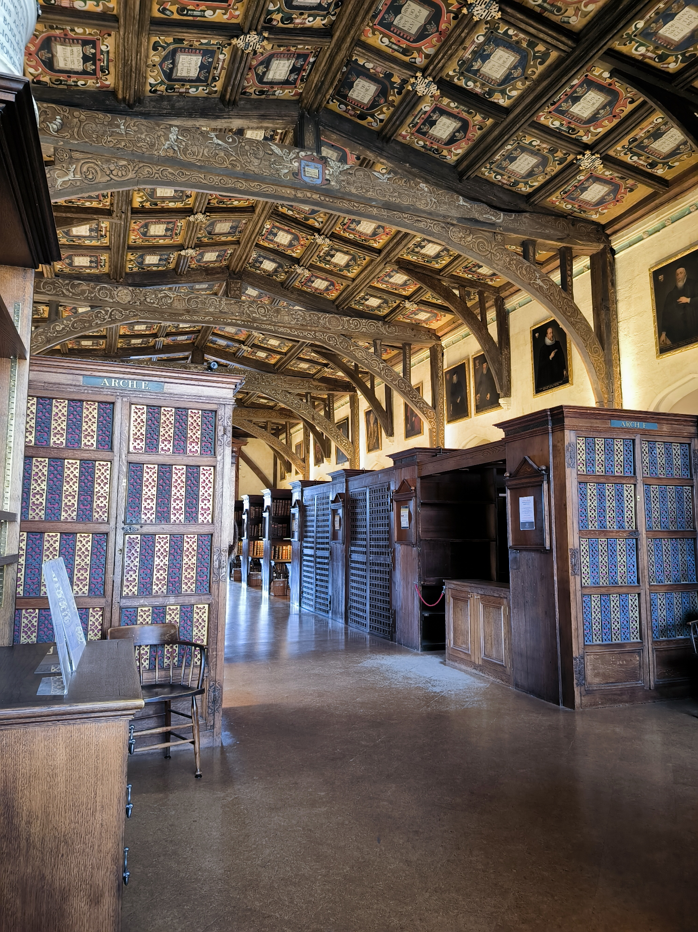
Bodleian Library, Oxford University, червень 2024
Бодліанська бібліотека Оксфордського університету
Зала Дюка Гамфрі (побудована в 1488 р)

Slide 22
British Library, London, червень 2024
Британська бібліотека

Slide 23
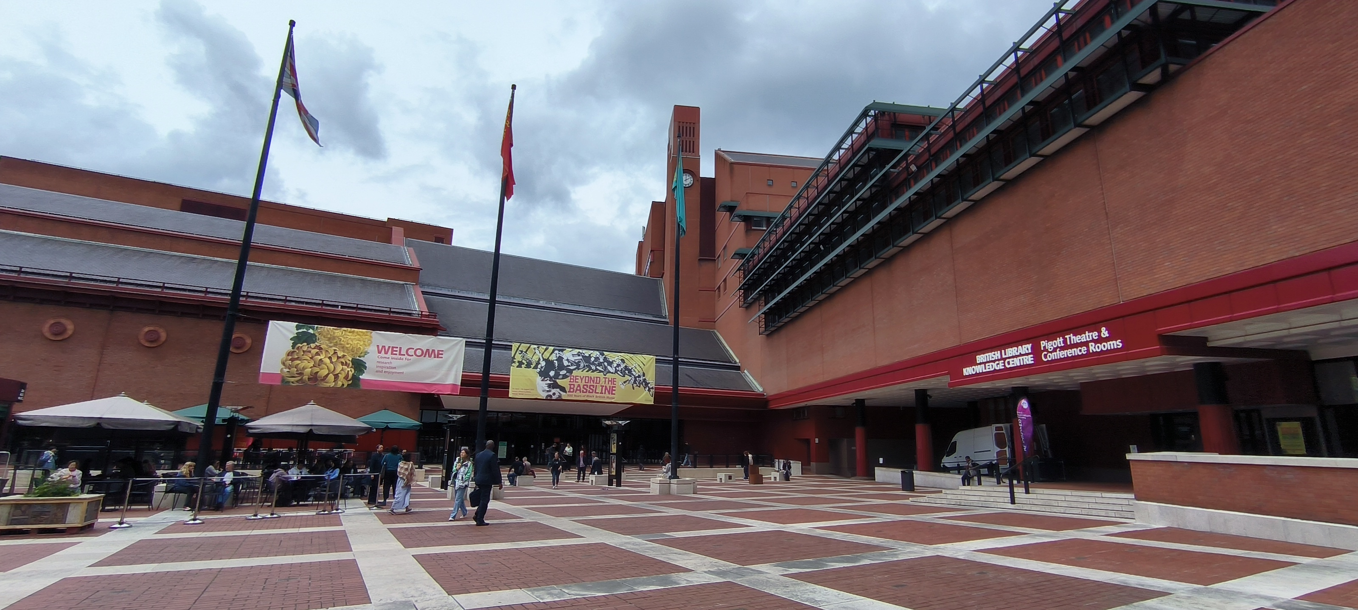
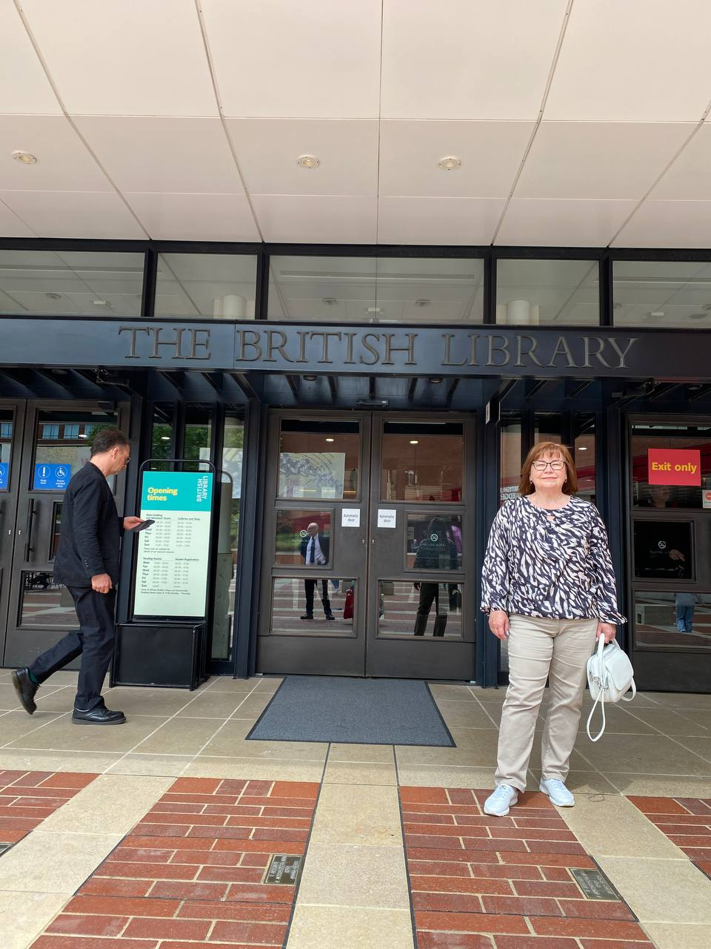
British Library, London, червень 2024
Британська бібліотека
Фонд:
150 млн одиниць зберігання, серед яких
  понад 14 млн книжок, більш 12 тис. інкунабул (одна з найбільших колекцій у світі)
  920 тис. назв журналів і газет,
  58 млн патентів
  3 млн звукозаписів

Slide 24
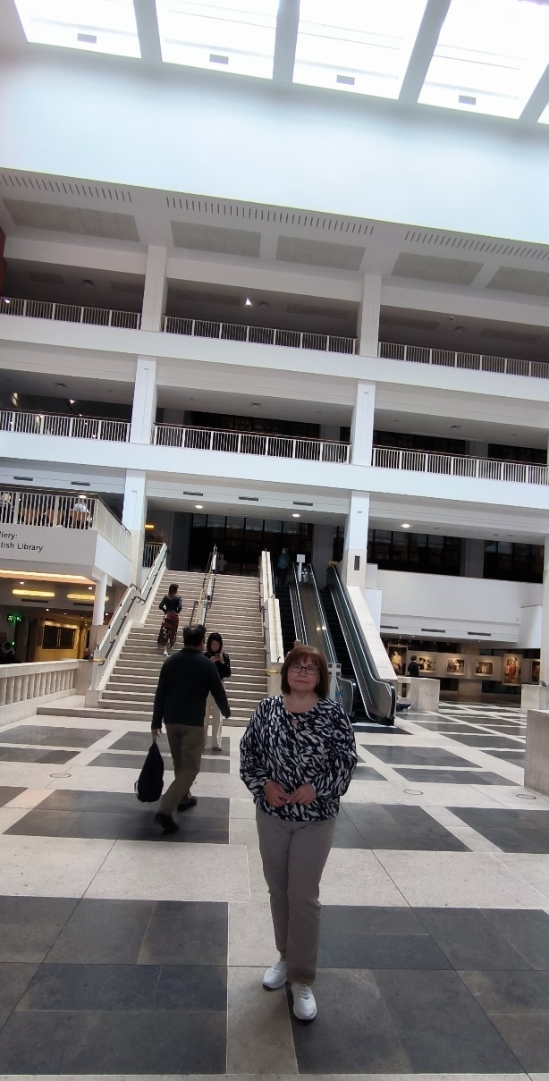
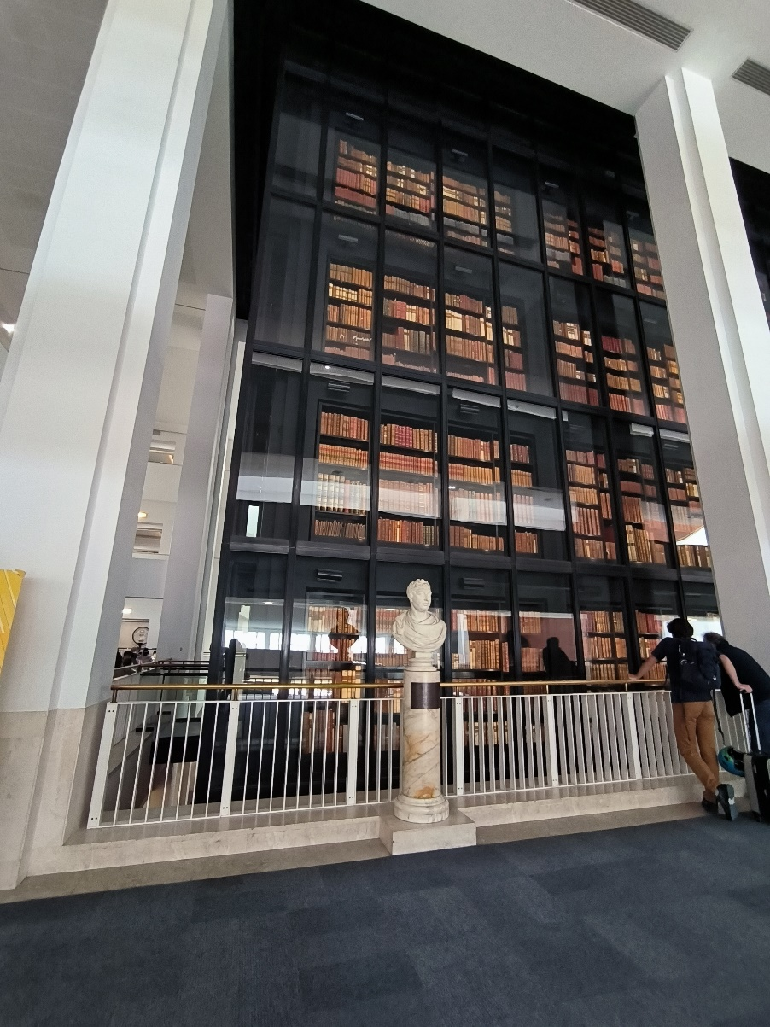
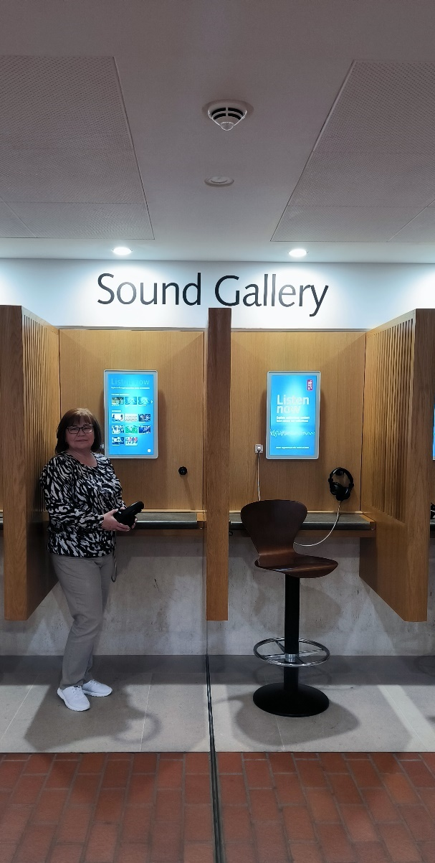
British Library, London, червень 2024
Британська бібліотека
Національний звуковий архів
понад 6 млн звукозаписів:
музики
розмовної мови
навколишнього середовища
Хол бібліотеки
Прозоре сховище рідкісних та цінних видань
Національний звуковий архів

Slide 25
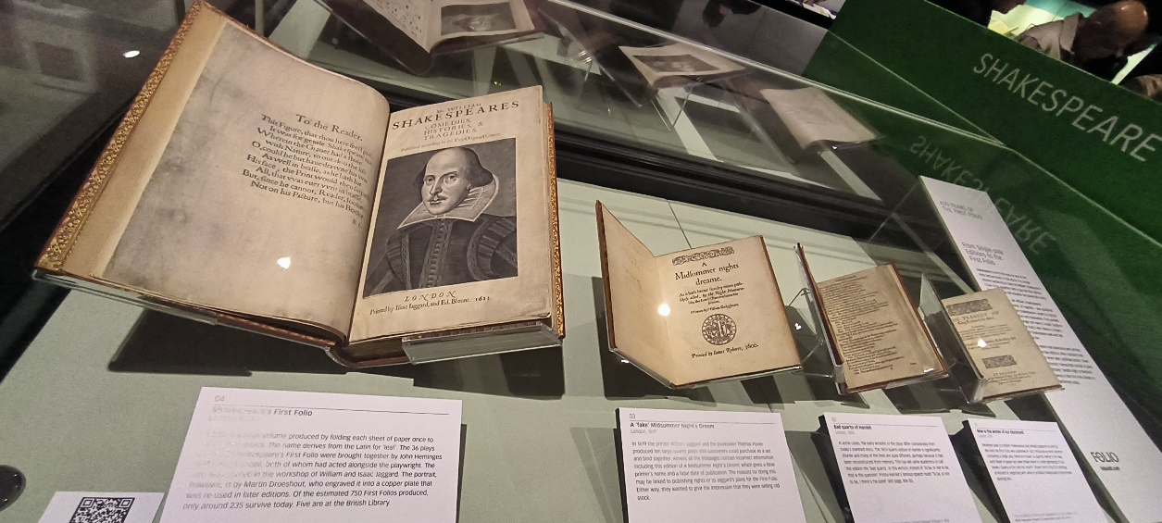
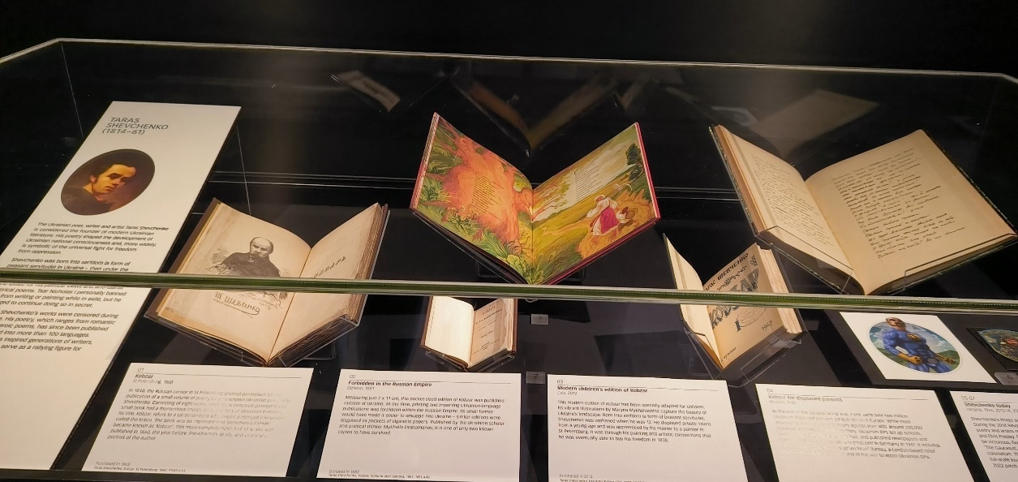
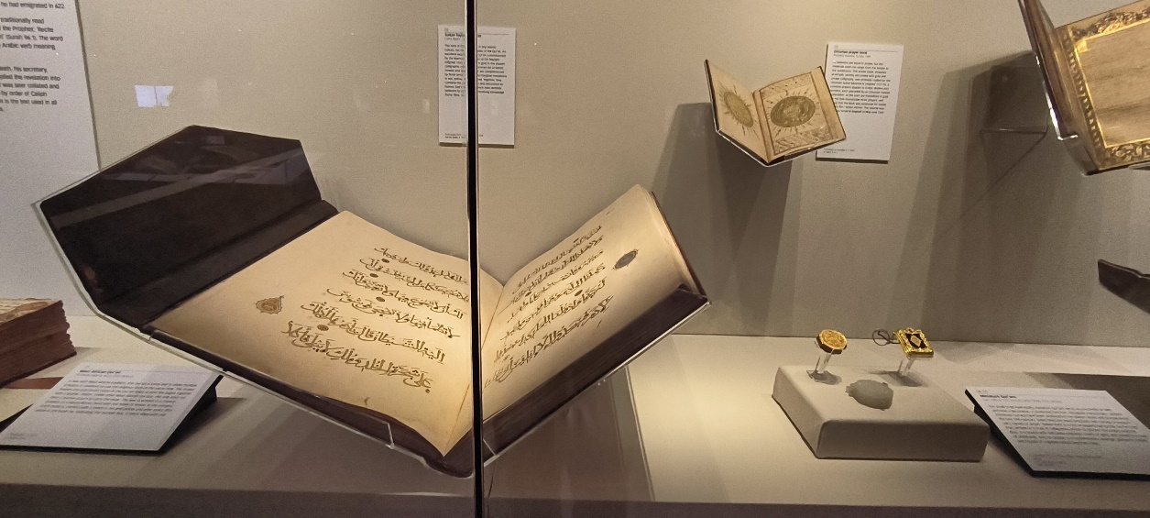
British Library, London, червень 2024
Британська бібліотека
Виставка рідкісних та цінних видань
Експозиція творів Вільяма Шекспіра
Експозиція творів Тараса Шевченка
Експозиція різноформатних видань Корана

Slide 26
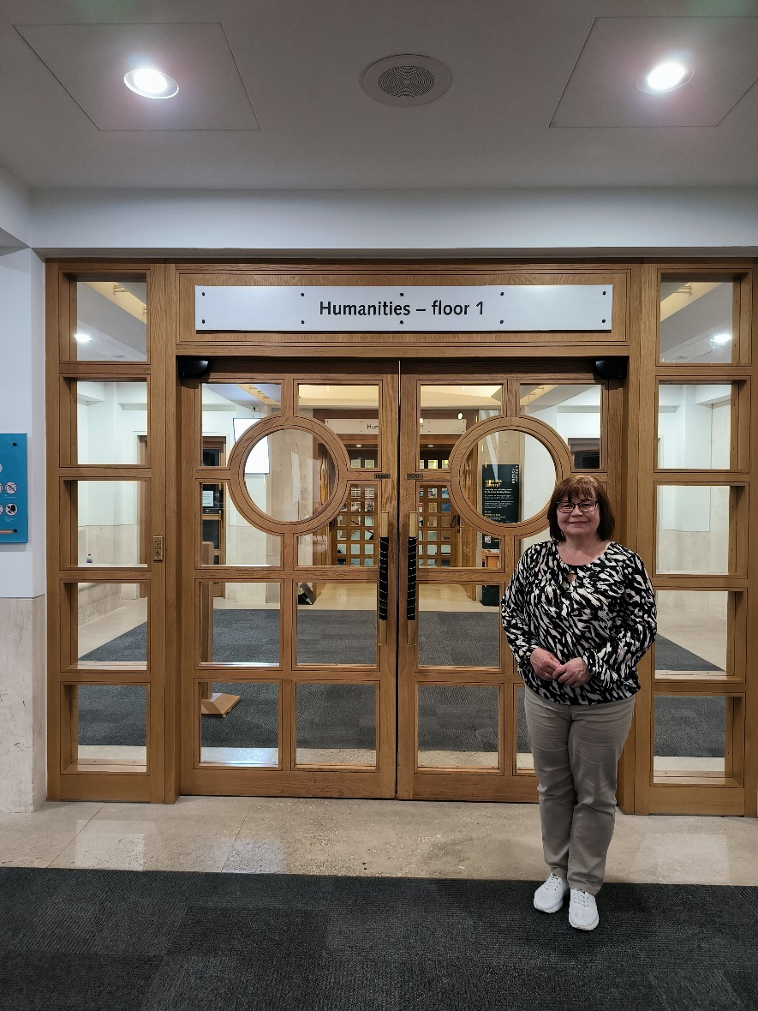


British Library, London, червень 2024
Британська бібліотека
Читальні зали з відкритим фондом

Slide 27



British Library, London, червень 2024
Британська бібліотека
Читальні зали з відкритим фондом

Slide 28



British Library, London, червень 2024
Британська бібліотека
Читальні зали з відкритим фондом

Slide 29



British Library, London, червень 2024
Британська бібліотека
Читальні зали з відкритим фондом

Slide 30


British Library, London, червень 2024
Британська бібліотека
Простір для самостійної роботи

Slide 31

British Library, London, червень 2024
Британська бібліотека
ВІДВІДУВАННЯ:
фізичні – 1,42 млн
іртуальні (вебсайт) — 2 млн на рік

Slide 32
Про британські бібліотеки (короткі нотатки з відпустки)
«БІБЛІОТЕРАПЕВТ» корпоративне видання НБ ХНМУ
https://libr.knmu.edu.ua/
Бібліотерапевт. – 2023. - № 4/5
Бібліотерапевт. – 2023. - № 6/7
Бібліотерапевт. – 2024. - № 5/6
Бібліотерапевт. – 2024. - № 7/8

Slide 33
Дякую за увагу!
Ірина Киричок
директор Наукової бібліотеки ХНМУ
iv.kyrychok@knmu.edu.ua

